Slide 1
Introdução ao Python
RODRIGO LYRA

Slide 2
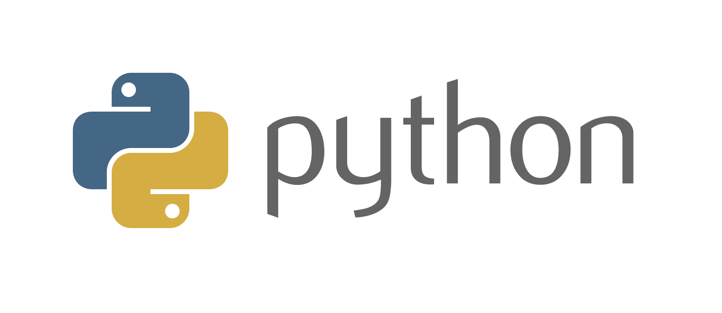
O que é Python?

Slide 3
Por que Python?
Python é uma linguagem de programação fácil de aprender que possui alguns recursos realmente úteis para um programador iniciante. O código é bastante fácil de ler quando comparado a outras linguagens de programação.

Slide 4
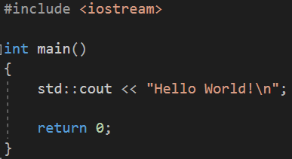

Sintaxe
Exemplo de código:
C/C++ Python

Slide 5
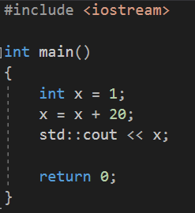

Sintaxe
Exemplo de código:
C/C++ Python

Slide 6
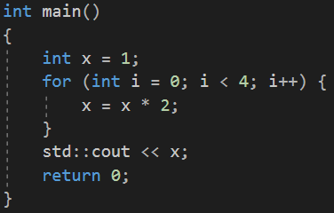

Sintaxe
Exemplo de código:
C/C++ Python

Slide 7
Plano de Ensino – Proposta Inicial
Princípios básicos de programação
Variáveis e tipos de dados
Operadores
Decisão e Iteração
Estruturas de decisão e iteração
Decomposição, abstrações e funções

Slide 8
Plano de Ensino – Proposta Extendida
M1 - M2 – Princípios básicos:
Variáveis e tipos de dados
Operadores
Decisão e Iteração
Estruturas de decisão e iteração
Decomposição, abstrações e funções
M2 – Bibliotecas básicas:
Numpy
Matplotlib
OpenCV
...
M3 – Mais bibliotecas e funcionalidades e um projeto de tema livre, onde cada grupo vai explorar o python de forma diferente.

Slide 9
Avaliações
M1
Atividade – Problemas – Peso 4
Trabalho – Conceitos Básicos – Peso 6
M2
Trabalho M2.1 – Numpy – Peso 5
Trabalho M2.2 – Processamento de Imagens – Peso 5
M3
Proposta de Projeto – 3
Seminários – Peso 7

Slide 10

Vamos trabalhar um pouco...

Slide 11
Comandos básicos
Saída de dados – Função print
A função print() recebe como parâmetro uma sequência de strings e/ou variáveis e os exibe na tela.
print(“Olá Mundo”)
print(“Meu nome é ”, Rodrigo)

Slide 12
Variáveis
Mas imprimir somente strings não é interessante, precisamos de variáveis para armazenar valores e manter nosso programa mais interativo.
Como é comum nas linguagens de programação, as variáveis em python podem armazenar diferentes tipos: Números, Strings, Booleanos...
O que pode ser diferente do que estamos acostumados é que aqui não declaramos o tipo, ele é definido pelo valor atribuído.
O operador de = é utilizado para a atribuição de valores.
x = 10
nome = “Rodrigo”
ligado = True

Slide 13
Variáveis
Mesmo sem precisar declarar o tipo, precisamos de uma atribuição direta para a declaração da variável, o valor atribuído reserva a posição de memória e define o tipo da variável em tempo de execução.
Uma variável pode ser redeclarada ao atribuir um valor diretamente de um tipo diferente, mas devemos tomar cuidado com as operações que serão feitas com elas.
t = 10
t = t + 1
print(t)
t = “Batata”
#t = t + 1 #essa instrução ocasiona um erro
print(t)

Slide 14
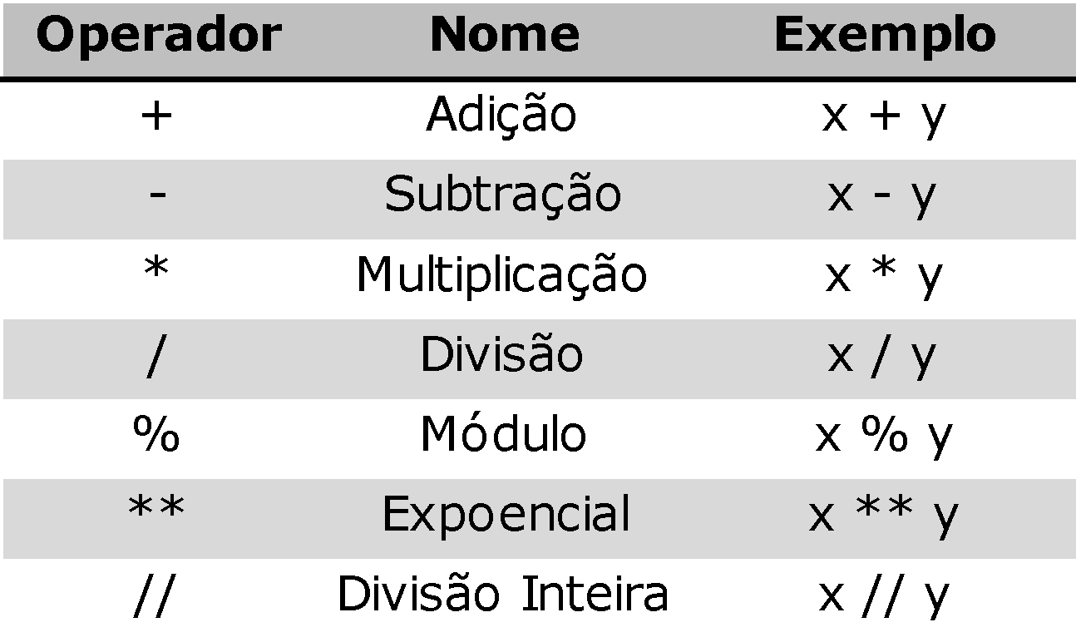
Operadores Aritméticos

Slide 15
Entrada de dados
O comando para entrada de dados do usuário é a função input()
O comando recebe como parâmetro uma string que será exibida na tela aguardando uma entrada do usuário.
O valor digitado então é atribuído à uma variável que receba a função como valor.
cor = input(“Escolha uma cor: ”)
print(“A cor escolhida foi”, cor)
x = input(“Digite um número”)
dobro = x * 2
print(“O dobro do número é ”, dobro) #aqui não dará certo

Slide 16
Entrada de dados
Como os tipos dos dados em Python não são explícitos pelo usuário, algumas vezes precisamos dizer o que queremos.
No caso anterior, o input() por padrão considera que o usuário digitou uma string, mas nem sempre é assim, como vimos anteriormente.
Outro caso é na concatenação de strings, que não aceitam a soma direta com números.
Para isso existem funções como int() e str() que recebem uma variável por parâmetro e retornam o mesmo valor com o tipo convertido.
x = int(input(“Digite um número”))
dobro = x * 2
print(“O dobro do número é ”, dobro)
frase = “A resposta é ”
resposta = 2
frase = frase + resposta #str(resposta)

